Slide 1
FUZZY SYSTEM

Slide 2
Studi Kasus 1
Penentuan Penerima Beasiswa

Slide 3
Penentuan Penerima Beasiswa
Pemberian beasiswa kepada mahasiswa didasarkan pada dua kriteria, yaitu:
IPK, dan
Gaji per bulan orang tuanya (G)
Mana yang lebih layak menerima beasiswa di antara 2 mahasiswa berikut:
A dengan IPK 3,00, Gaji ortu 10 juta
B dengan IPK 2,99 dengan Gaji ortu 1 juta

Slide 4
Langkah/Proses yang Terjadi
Definisikan input dan output sistem
Fuzzifikasi
Inferensi
Defuzzifikasi

Slide 5
Input dan Output
Untuk kasus beasiswa ini:
Input:
IPK
Gaji Orang Tua (G)
Output:
Nilai kelayakan

Slide 6
Fuzzifikasi pada Kasus Beasiswa[1]
Variabel input yang digunakan di dalam pengambilan keputusan:
IPK
Gaji orang tua per bulan (G)
Nilai linguistik untuk setiap variabel (berdasarkan pengetahuan seorang pakar) misalnya sbb:
IPK = {buruk, cukup, bagus}
G = {kecil, sedang, besar, sangat besar}

Slide 7
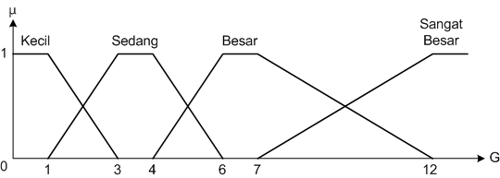
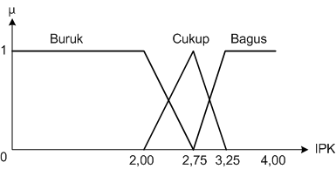
Fuzzifikasi pada Kasus Beasiswa[2]
Fungsi keanggotaan untuk setiap nilai linguistik (berdasarkan pengetahuan seorang pakar) misalnya sbb:

Slide 8
Fuzzifikasi pada Kasus Beasiswa[3]
Untuk data uji mahasiswa A, IPK = 3,00 dan G = 10 juta
Diperoleh 4 nilai fuzzy:
Untuk IPK 3,00
Cukup (0,5), Bagus (0,5)
Untuk G 10 juta
Besar (0,4), Sangat Besar (0,6)

Slide 9
Inferensi pada Kasus Beasiswa[1]
Variabel output di dalam pengambilan keputusan:
Nilai Kelayakan seorang mahasiswa untuk menerima beasiswa (NK), misalkan skala 0-100
Nilai linguistik untuk variabel output (berdasarkan pengetahuan seorang pakar) misalnya sbb: :
NK = {Rendah, Tinggi}

Slide 10
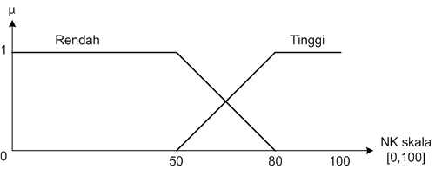
Inferensi pada Kasus Beasiswa[2]
Fungsi keanggotaan untuk setiap nilai linguistik output (berdasarkan pengetahuan seorang pakar) misalnya sbb:

Slide 11
Inferensi pada Kasus Beasiswa[3]
Berarti ada 3x4 rules, yaitu:
IF IPK = Buruk AND G = Kecil THEN NK = Rendah
IF IPK = Buruk AND G = Sedang THEN NK = Rendah
IF IPK = Buruk AND G = Besar THEN NK = Rendah
IF IPK = Buruk AND G = Sangat Besar THEN NK = Rendah
IF IPK = Cukup AND G = Kecil THEN NK = Tinggi
IF IPK = Cukup AND G = Sedang THEN NK = Rendah
IF IPK = Cukup AND G = Besar THEN NK = Rendah
IF IPK = Cukup AND G = Sangat Besar THEN NK = Rendah
IF IPK = Bagus AND G = Kecil THEN NK = Tinggi
IF IPK = Bagus AND G = Sedang THEN NK = Tinggi
IF IPK = Bagus AND G = Besar THEN NK = Tinggi
IF IPK = Bagus AND G = Sangat Besar THEN NK = Rendah

Slide 12
Inferensi pada Kasus Beasiswa[4]
Sehingga diperoleh:
IF IPK = Cukup(0,5) AND G = Besar(0,4) THEN NK = Rendah(0,4)
IF IPK = Cukup(0,5) AND G = Sangat Besar(0,6) THEN NK = Rendah(0,5)
IF IPK = Bagus(0,5) AND G = Besar(0,4) THEN NK = Tinggi(0,4)
IF IPK = Bagus(0,5) AND G = Sangat Besar(0,6) THEN NK = Rendah(0,5)
Maka diperoleh 2 nilai fuzzy output:
NK Tinggi(0,4)
NK Rendah(0,4) ˅ NK Rendah(0,5) ˅ NK Rendah(0,5) = NK Rendah(0,5)

Slide 13
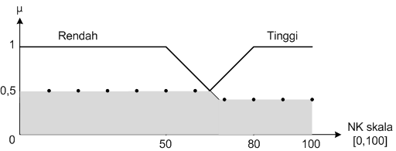
Defuzzifikasi pada Kasus Beasiswa
Misalkan akan diambil 10 buah sampel titik sebagai berikut:
Maka:

Slide 14
Kesimpulan
Jadi mahasiswa A dengan IPK 3,00 dan Gaji orang tua per bulan 10 juta mendapatkan nilai kelayakan 52,39

Slide 15
Latihan
Bagaimana dengan mahasiswa B dengan IPK 2,99 dan Gaji orang tua per bulan 1 juta?
Bagaimana dengan mahasiswa C dengan IPK 3,9 dan Gaji orang tua per bulan 5 juta?
Mana yang lebih layak menerima beasiswa, A, B, atau C?

Slide 16
Fuzzifikasi pada Kasus Beasiswa[2]
Fungsi keanggotaan untuk setiap nilai linguistik (berdasarkan pengetahuan seorang pakar) misalnya sbb:

Slide 17
Inferensi pada Kasus Beasiswa[2]
Fungsi keanggotaan untuk setiap nilai linguistik output (berdasarkan pengetahuan seorang pakar) misalnya sbb:

Slide 18
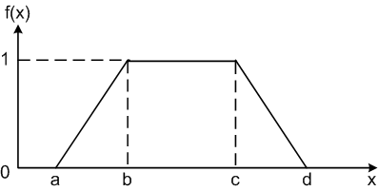
Fungsi Trapesium

Slide 19
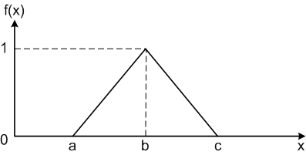
Fungsi Segitiga

Slide 20
Latihan 2
Bagaimana jika yang melamar beasiswa 500 orang sementara beasiswa hanya ada 100?
Bagaimana jika digunakan Model Sugeno?

Slide 21
Model Sugeno

Slide 22
Model Sugeno
Salah satu model di dalam tahap inferensi
Perhitungan lebih sederhana
Waktu komputasi relatih lebih cepat
Cocok digunakan untuk membangun sistem kontrol yang memerlukan respon cepat dengan kebutuhan akurasi yang tidak terlalu tinggi

Slide 23
Studi Kasus Penentuan Beasiswa
Fuzzification untuk data uji mahasiswa A, IPK = 3,00 dan G = 10 juta
Sama dengan yang dilakukan pada model Mamdani
Menghasilkan 4 nilai input fuzzy, yaitu:
IPK Cukup(0,5), IPK Bagus(0,5)
G Besar(0,4), G Sangat Besar(0,6)

Slide 24
Studi Kasus Penentuan Beasiswa
Inferensi
Misalkan digunakan model Sugeno orde nol untuk output yang berupa Nilai Kelayakan
Hanya menggunakan fungsi satu dimensi, disebut singleton untuk merepresentasikan Nilai Kelayakan
Fungsi hanya berupa suatu konstanta,

Slide 25
Perbedaan metode Mamdani dan Sugeno
Fungsi keanggotaan Output (fungsi singleton)
Inference dengan sugeno (fungsi singleton)
Defuzzifikasi dengan Weighted Average (mamdani : centroid method)

Slide 26
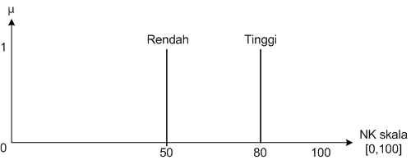
Studi Kasus Penentuan Beasiswa
Inferensi (lanjutan)
Pada fungsi singleton, setiap nilai linguistik hanya memiliki satu nilai crisp tunggal
Jika digunakan batas keanggotaan yang sama dengan model Mamdani sebelumnya diperoleh:

Slide 27
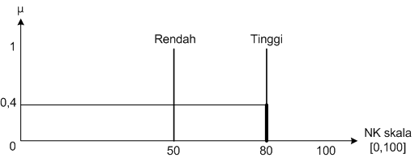
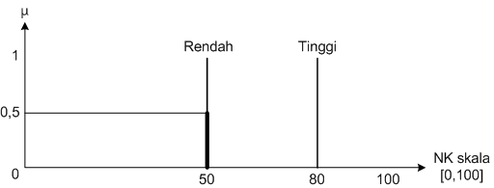
Studi Kasus Penentuan Beasiswa
Inferensi (lanjutan)
Jika digunakan fuzzy rules yang sama dengan contoh sebelumnya (Model Mamdani), maka diperoleh 2 nilai ouput Fuzzy sbb: NK Tinggi(0,4) dan NK Rendah(0,5)
Maka akan diperoleh:

Slide 28
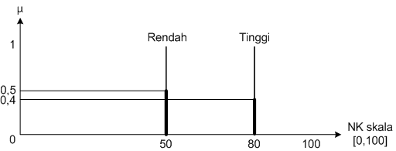
Studi Kasus Penentuan Beasiswa
Defuzzifikasi
Setelah dilakukan composition dari kedua fuzzy set di atas, akan diperoleh:

Slide 29
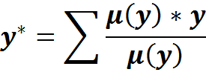
Studi Kasus Penentuan Beasiswa
Defuzzifikasi (lanjutan)
Untuk Model Sugeno tidak dapat digunakan Centroid Method karena fungsinya singleton (1 dimensi)
Dapat digunakan Weighted Average, dengan persamaan:
Maka diperolehperhitungan:

Slide 30
Kesimpulan
Jadi dengan menggunakan Model Sugeno pada Inferensinya, mahasiswa A dengan IPK 3,00 dan Gaji orang tua per bulan 10 juta mendapatkan nilai kelayakan 63,33

Slide 31
Latihan 2
Bagaimana dengan mahasiswa B dengan IPK 2,99 dan Gaji orang tua per bulan 1 juta?
Bagaimana dengan mahasiswa C dengan IPK 3,9 dan Gaji orang tua per bulan 5 juta?
Mana yang lebih layak menerima beasiswa, A, B, atau C?

Slide 32
Pembahasan
Selisih nilai kelayakan antara mahasiswa A dengan B pada model Mamdani lebih besar daripada selisih yang diperoleh menggunakan Model Sugeno
Model Mamdani menghasilkan keakuratan lebih baik daripada Model Sugeno

